Slide 1







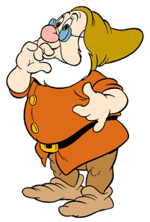
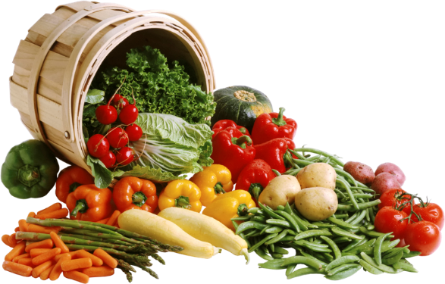






МДОАУ «Детский сад№48 Гномик»г.Орска «Огород на окне»
Воспитатель:
Дронова Наталья Геннадьевна

Slide 2




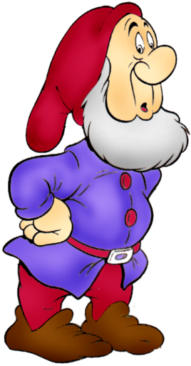


Актуальность С самого рождения ребенок является первооткрывателем, исследователем того мира, который его окружает. А особенно ребенок – дошкольник. Китайская пословица гласит: «Расскажи – и я забуду, покажи – и я запомню, дай попробовать и я пойму». Так и ребенок усваивает все прочно и надолго, когда слышит, видит и делает сам. Дети младшего дошкольного возраста в недостаточной степени имеют представления о растениях, о условиях необходимых для их роста . Научившись понимать состояние растений, ребенок будет видеть в зеленом ростке особое живое существо, жизнь которого целиком зависит от того, получает он уход или нет. .
Таким образом, решаются задачи познавательно-исследовательского, социально-личностного, эстетического развития ребенка. Маленькие дети любят действовать. Приобщение к посильному труду по уходу за растениями – это развитие таких качеств, как ответственность за выполнение поручения, за полученный результат, обязательность, целеустремленность

Slide 3
Цель:
Создание условий для познавательного развития детей, развития экологической культуры, для развития речи и творческих способностей в процессе .
Задачи:
- Систематизировать знания детей о способах посадки растений и ухода за ними;
Развивать потребность в самостоятельном ухаживании за посадками;
Воспитывать любовь и уважение к труду людей.

Slide 4

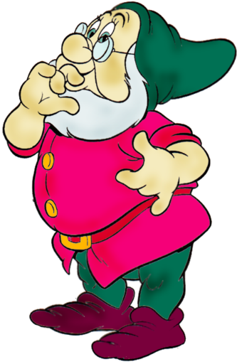
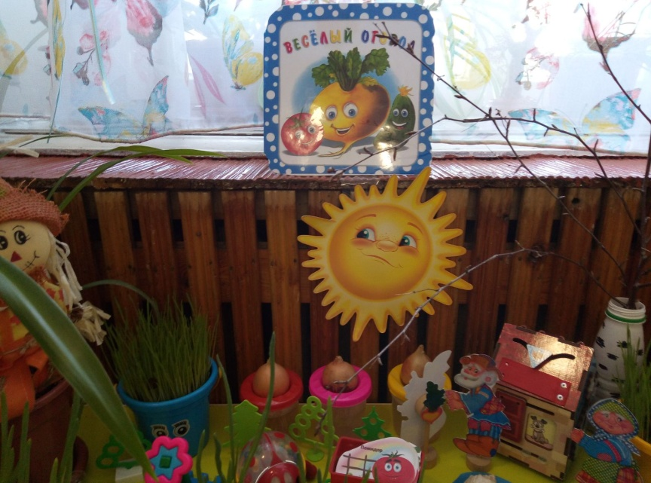

Что такое ОГОРОД?
Это там, где всё растет

Slide 5

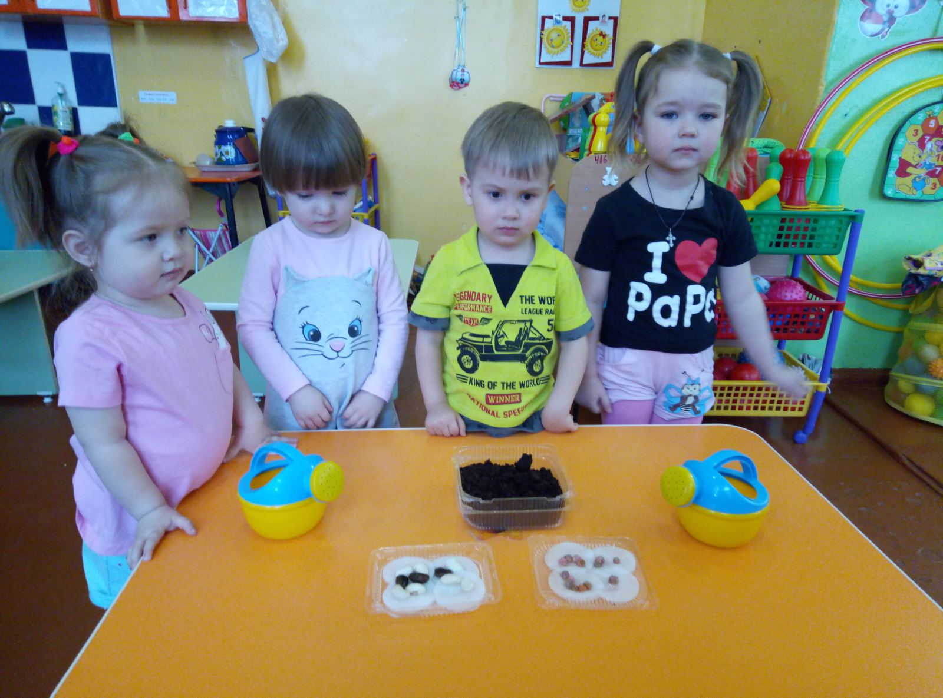

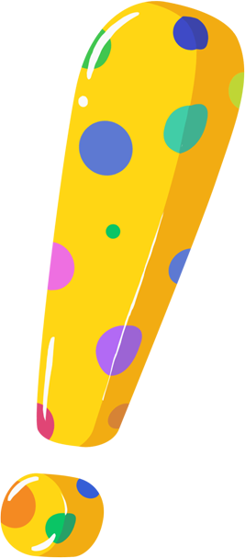

Есть гипотеза, коллеги!
Нужно точно нам узнать:
Все условия для роста растений,
Чтобы не было никаких сомнений.
А всегда нужна земля?
И какая лучше?
Сколько влаги, света нужно?
Чем мы будем удобрять,
Чтоб хороший урожай смогли собрать?

Slide 6
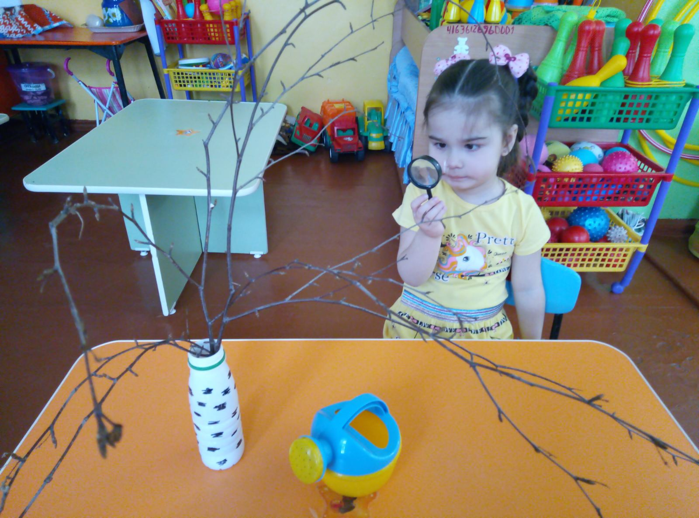
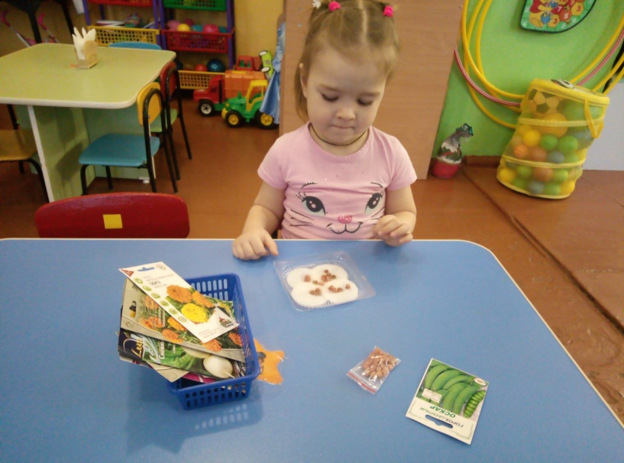
Консультанты
Да, вопросов здесь не мало,
Чтоб на всё найти ответ,
Мы решили в нашей группе
Провести эксперимент!
Лаборанты

Slide 7

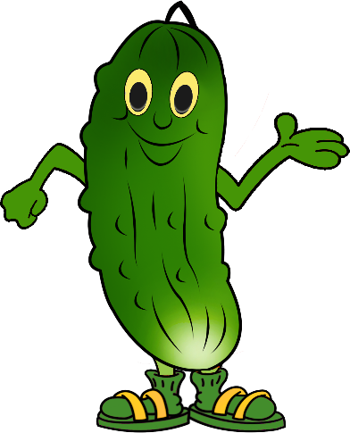

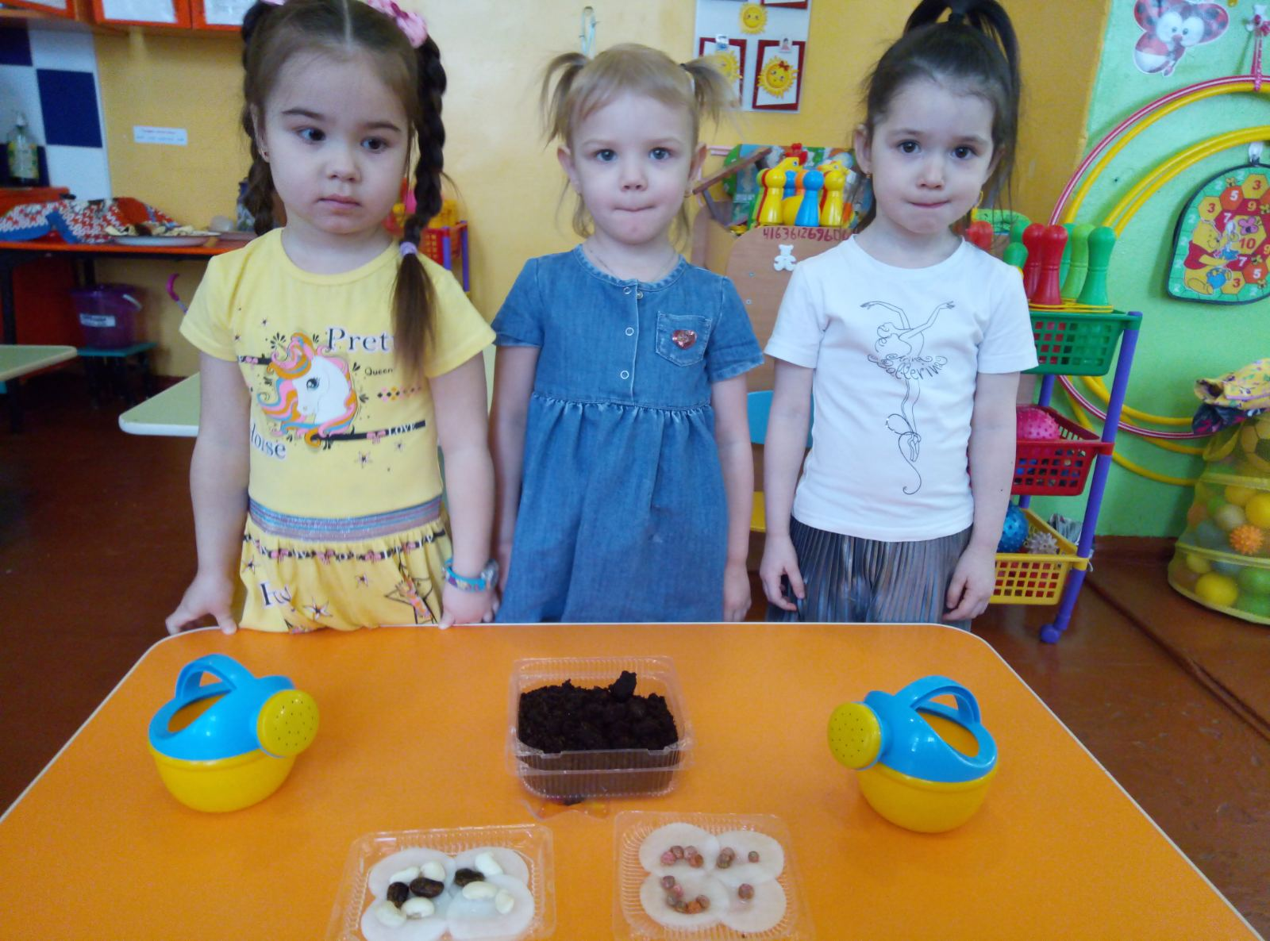
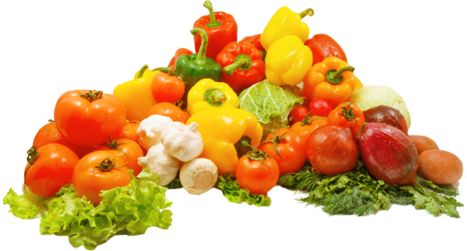
«Научный огородный совет!»
Группу мы скорей создали,
Научным советом назвали:
Будем наблюдать,
Экспериментировать!

Slide 8
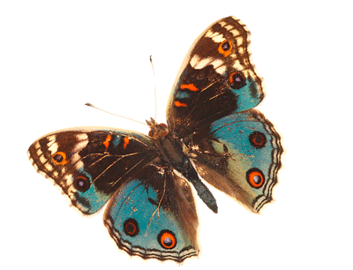
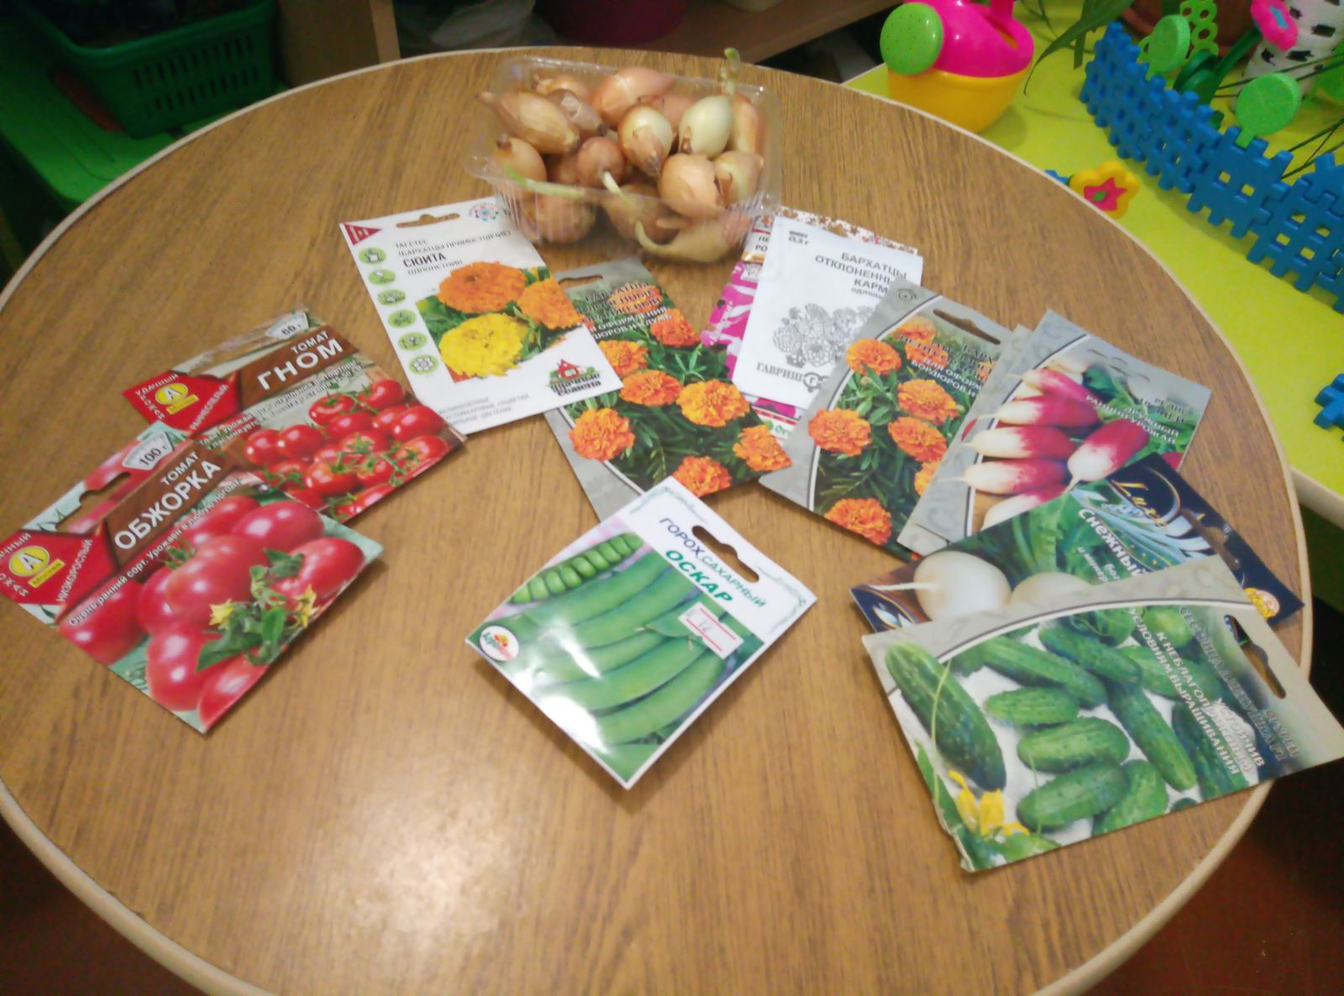
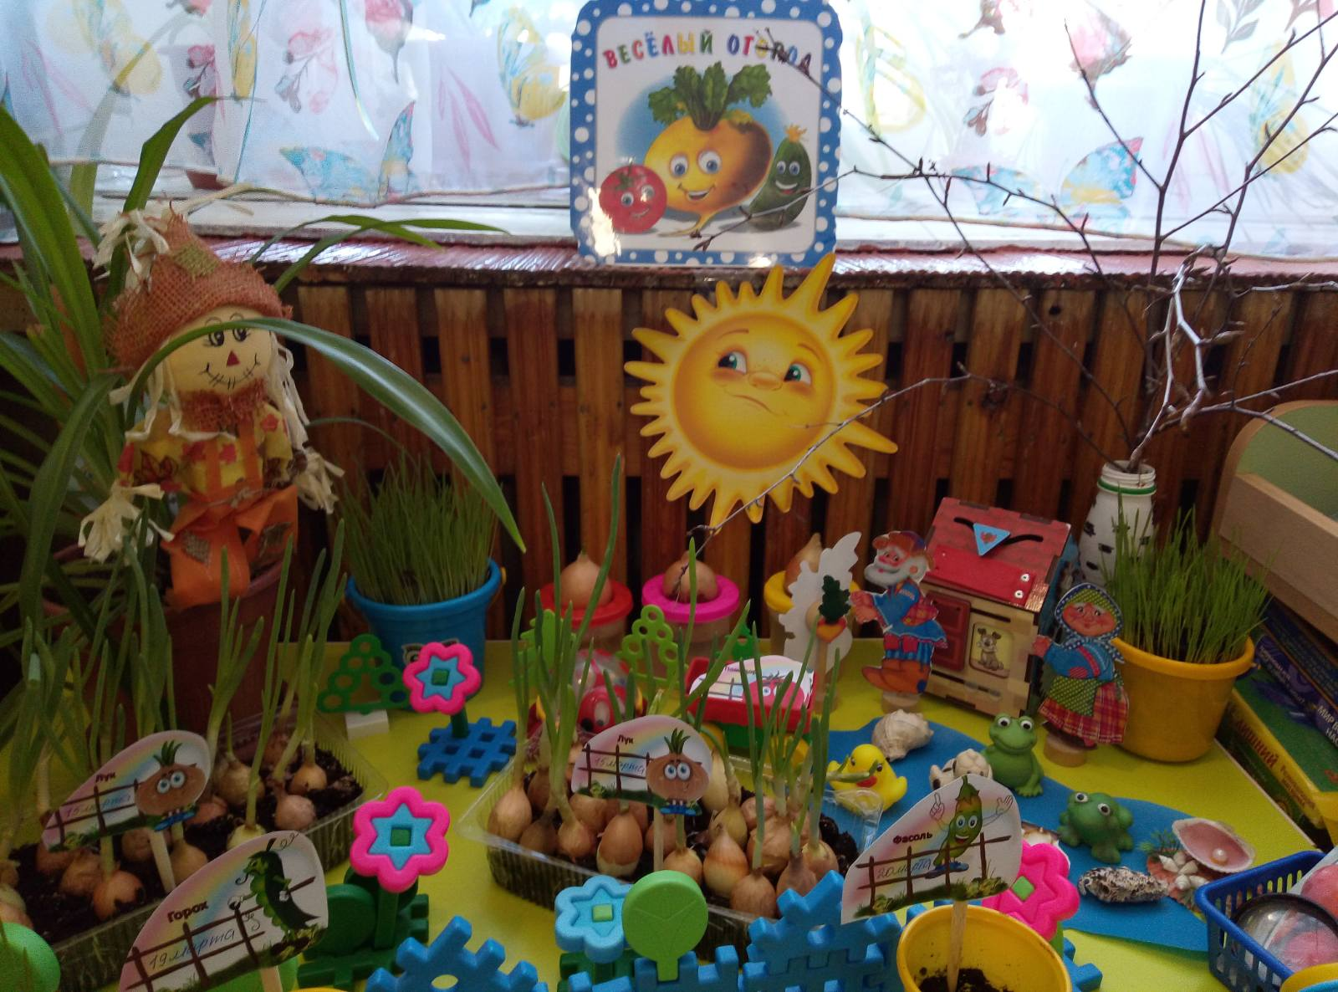

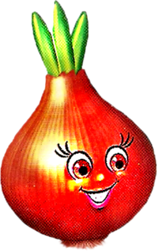

Долго думали, гадали,
Семена мы выбирали
Изучали, наблюдали и сажали,
А потом немного ждали…
Посмотрите,
И уж вот
Появился ОГОРОД!

Slide 9
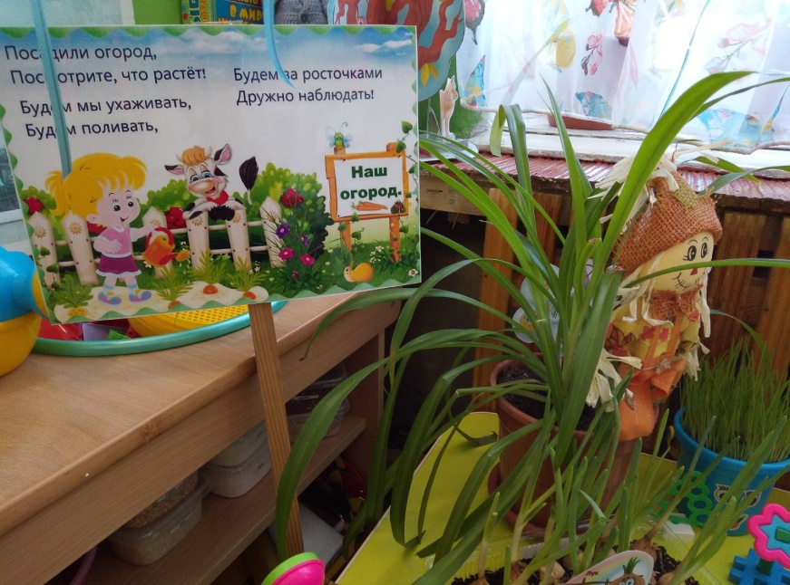
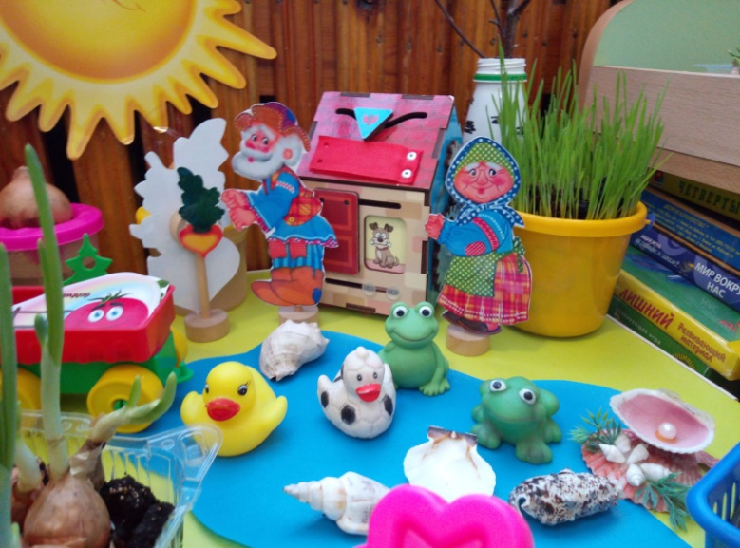
Что за Чудо? Вот так класс!
На подоконнике у нас.
Мини-огород живет,
Растет и урожай даёт.

Slide 10
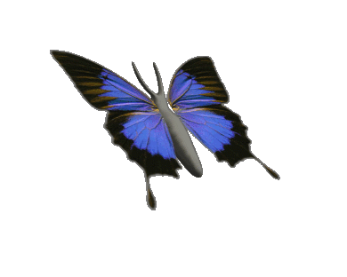
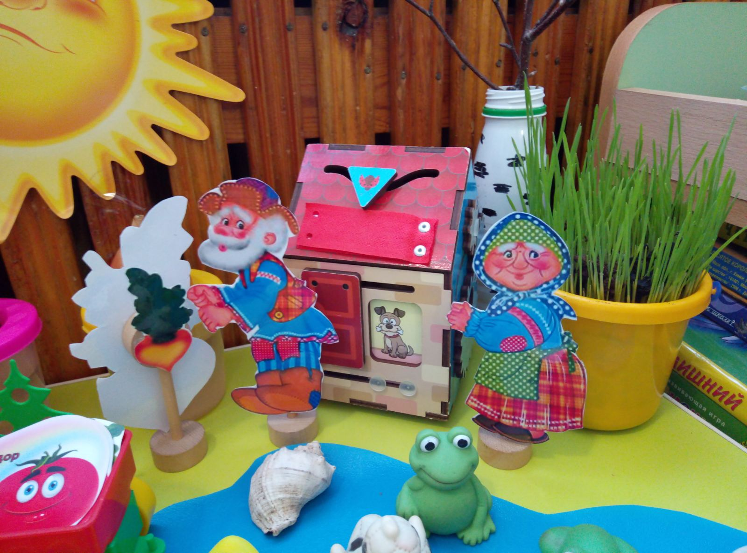
Есть хозяева в огороде
Там они за всем следят,
Но а мы им помогаем
Кто польёт, кто порыхлит.

Slide 11
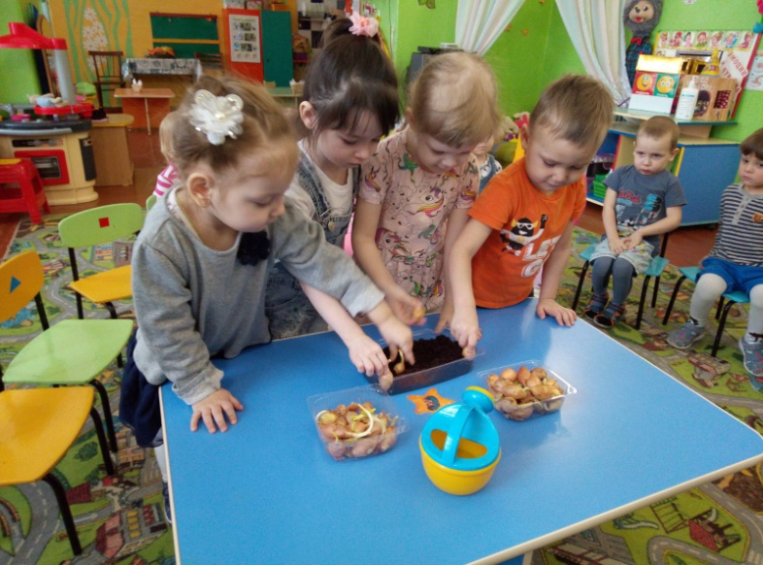
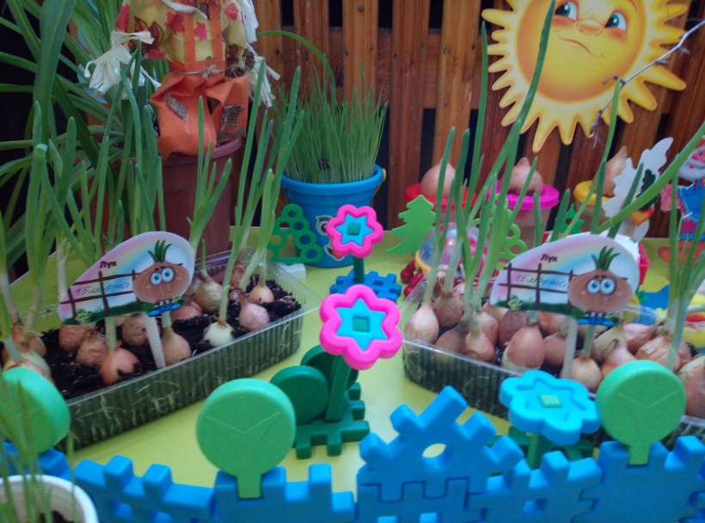
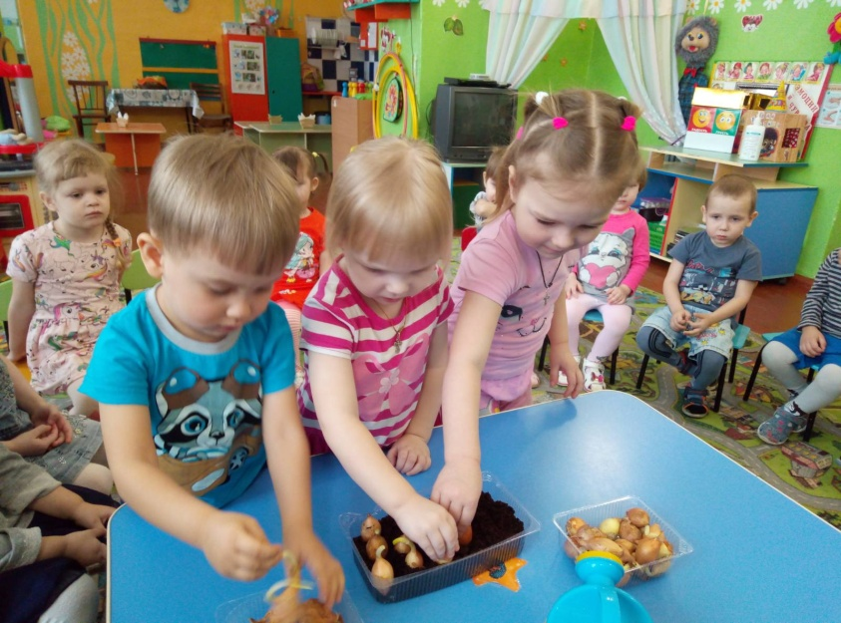
Мы ребята, малыши Любим мы трудиться.
Вот посадим лук,
Будем им гордиться.

Slide 12
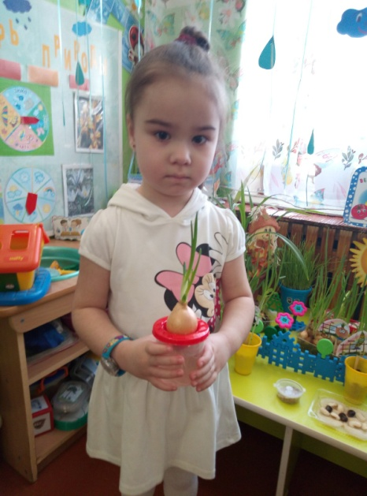
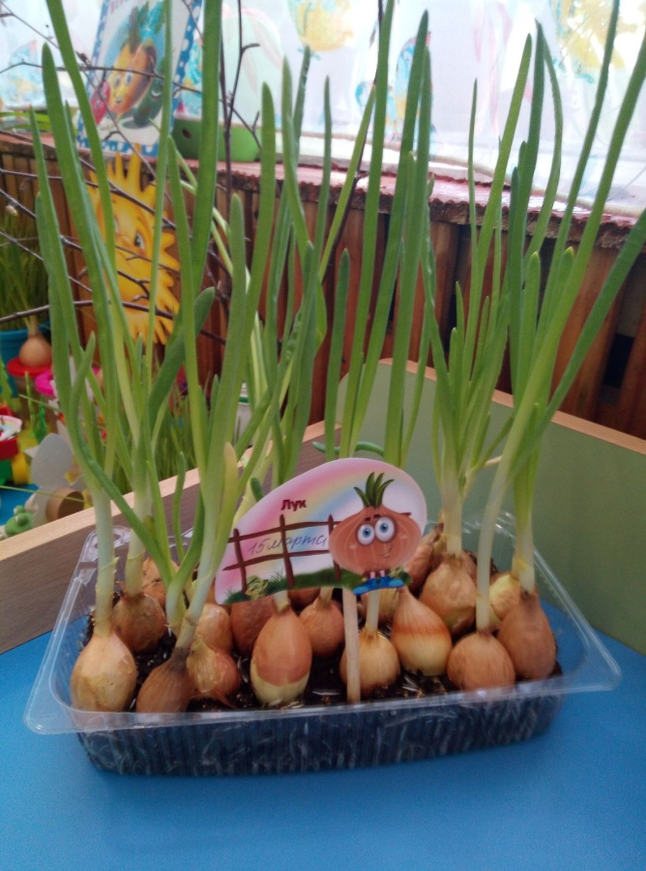
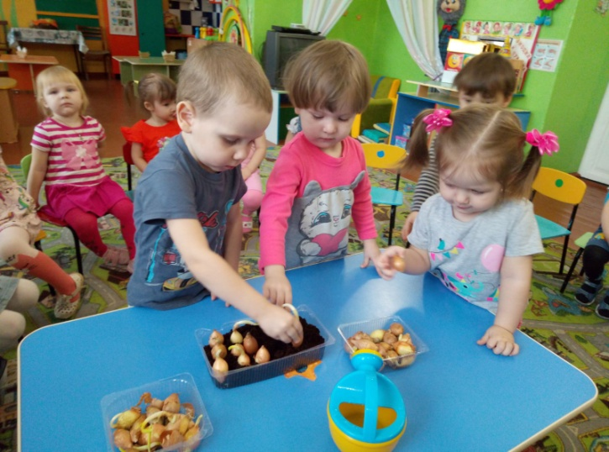
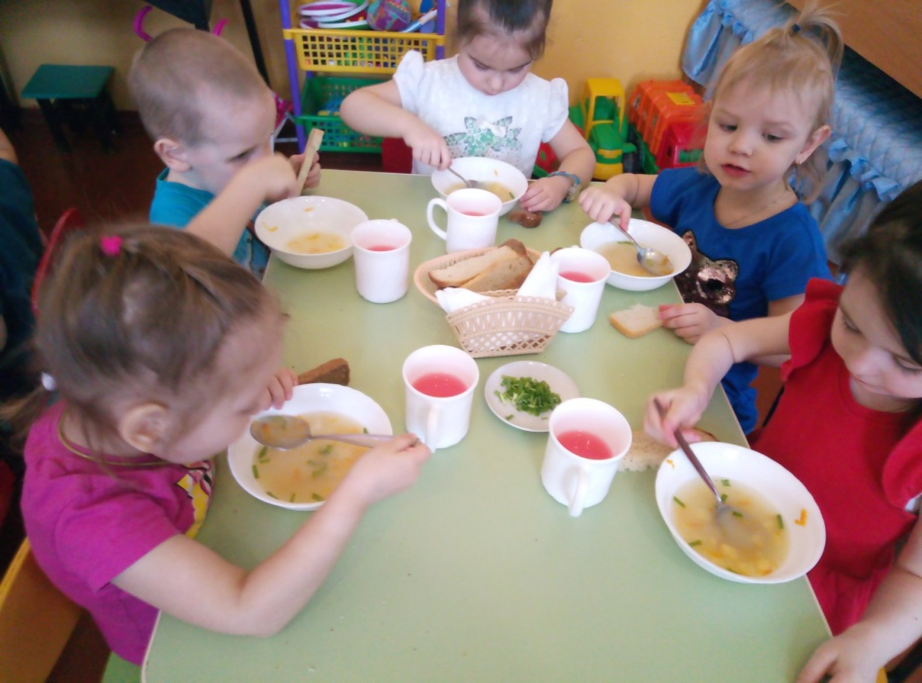
Славный лук растет везде:
В банках, в плошках на окне.
Только солнышко пригрело,
Лук пустил большие стрелы.
Вырос он душистый,
Зелёный и пушистый.
В пищу мы употребляем
Запас витаминов пополняем
Хорош он в супе и борще
И полезен вообще.

Slide 13
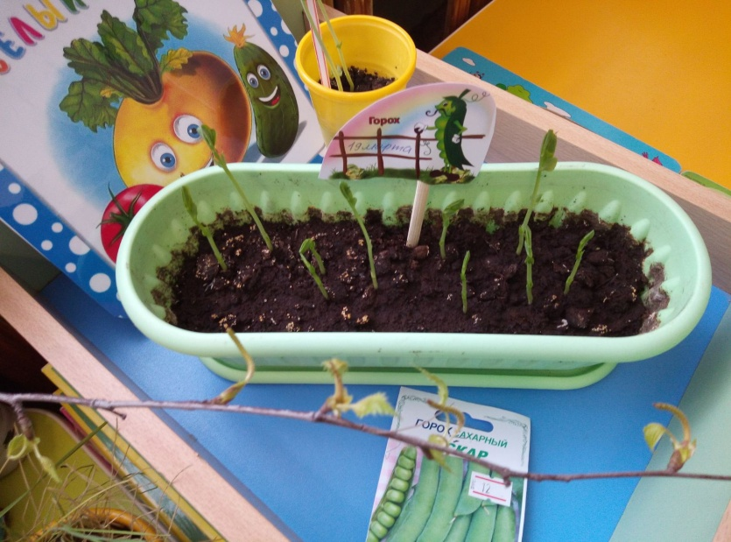
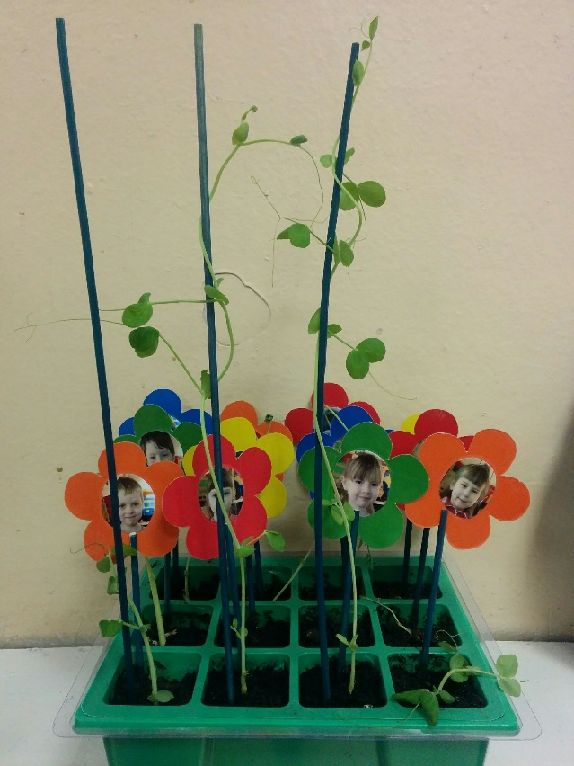
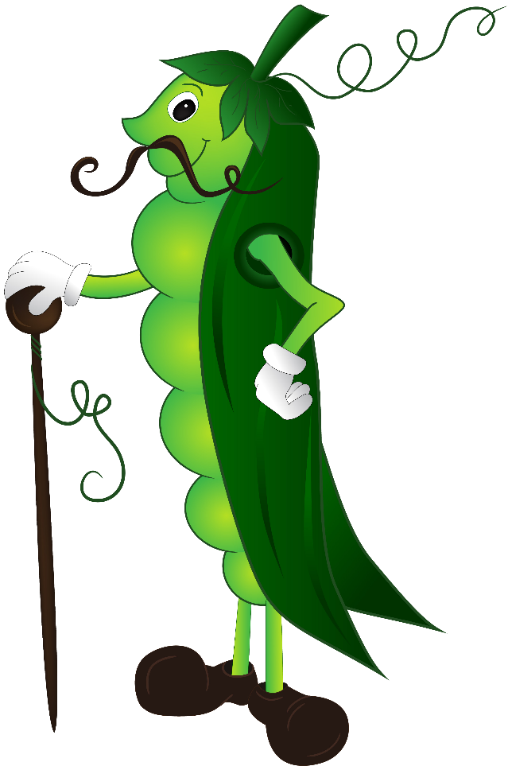
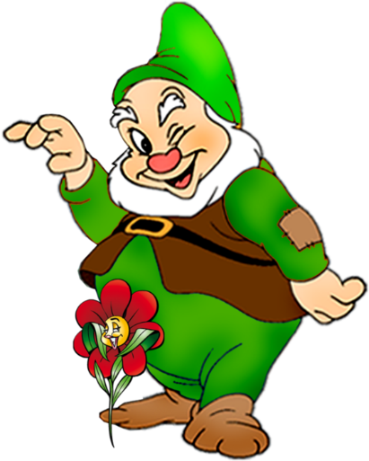
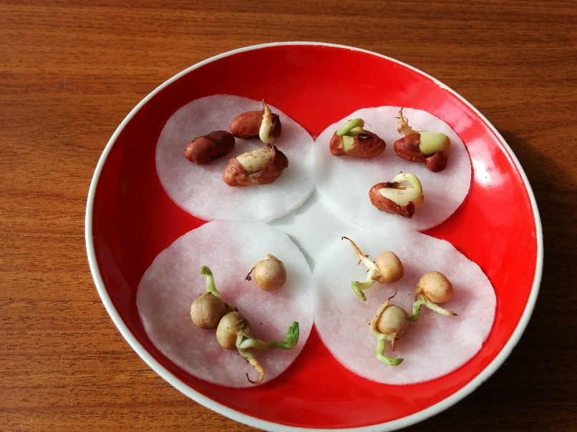
А у нас взошел горох,
Дети восклицали: «ОХ!
Его надо поливать!
Травку с корнем вырывать!
Поухаживать за ним,
А потом его съедим!!!»

Slide 14

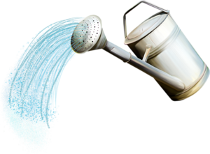
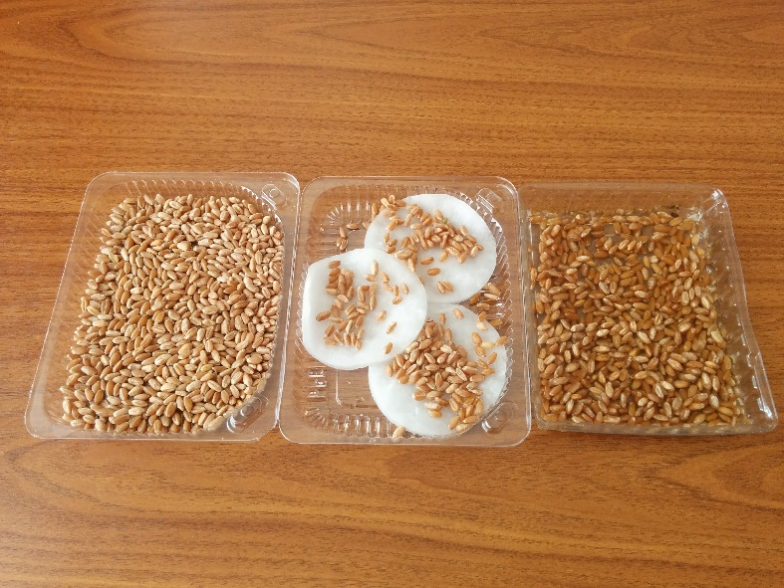
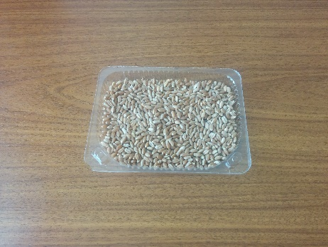
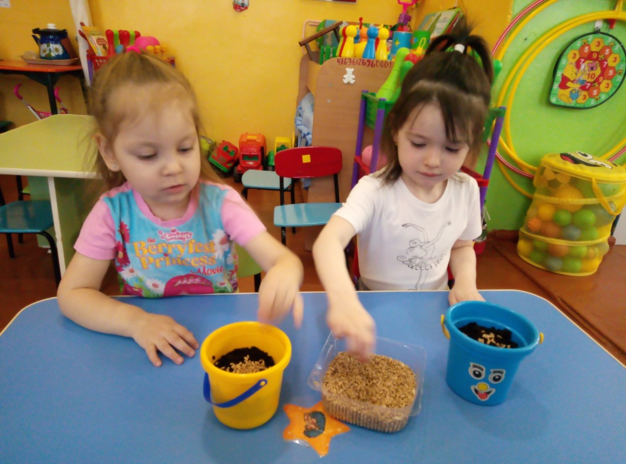
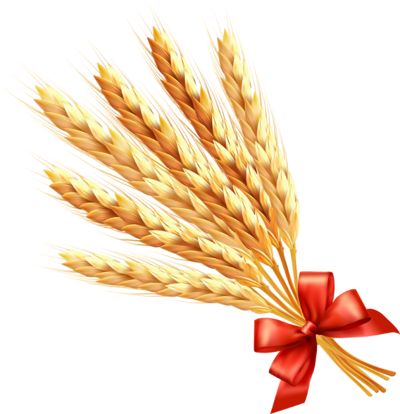
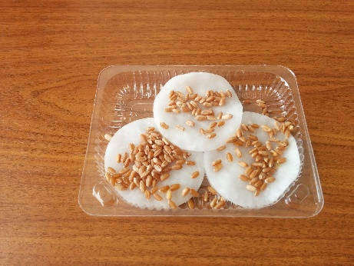
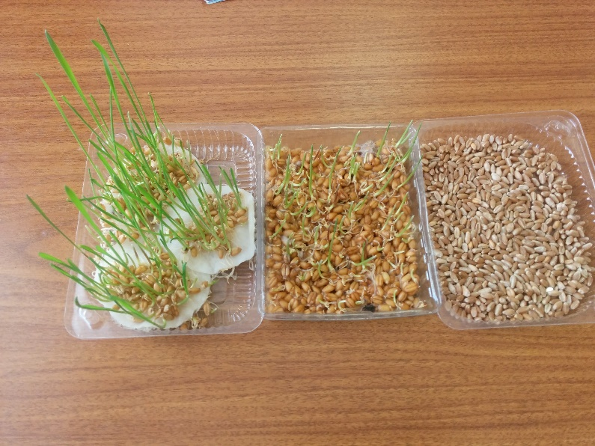
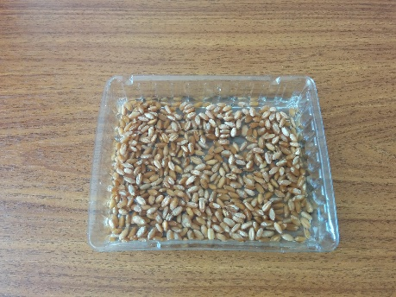
Опыт с пшеницей
21 марта
20 марта
24 марта

Slide 15
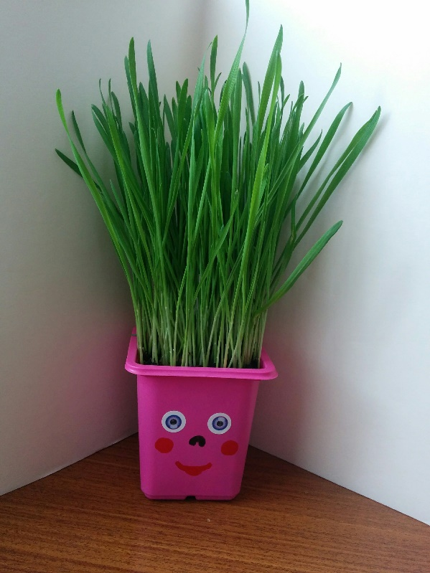
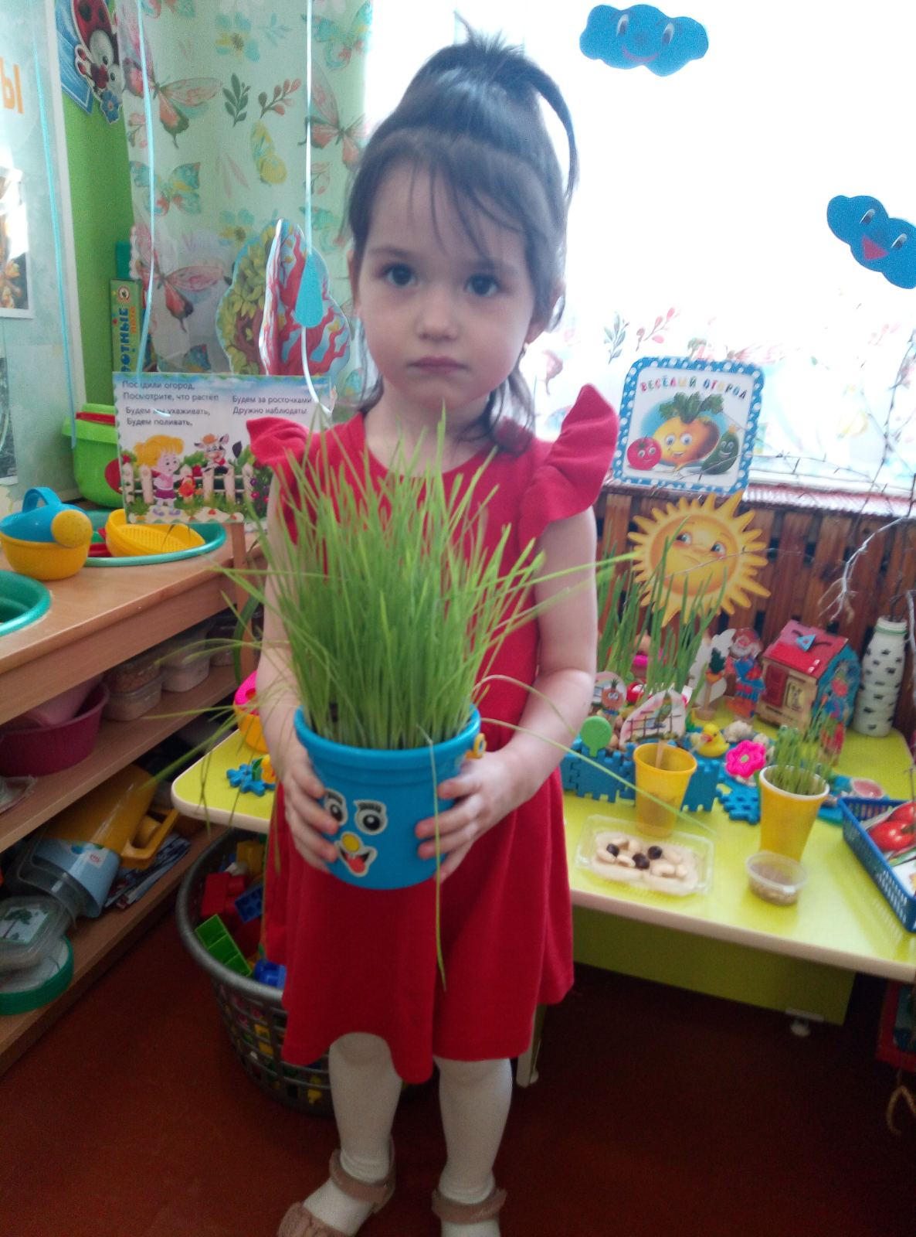
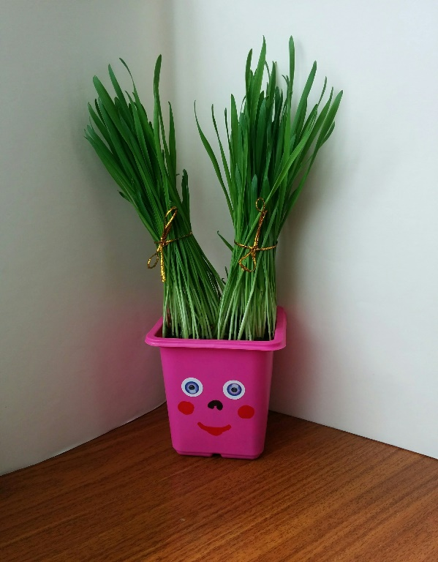
Опыт с пшеницей
20 марта
24 марта
28 марта

Slide 16
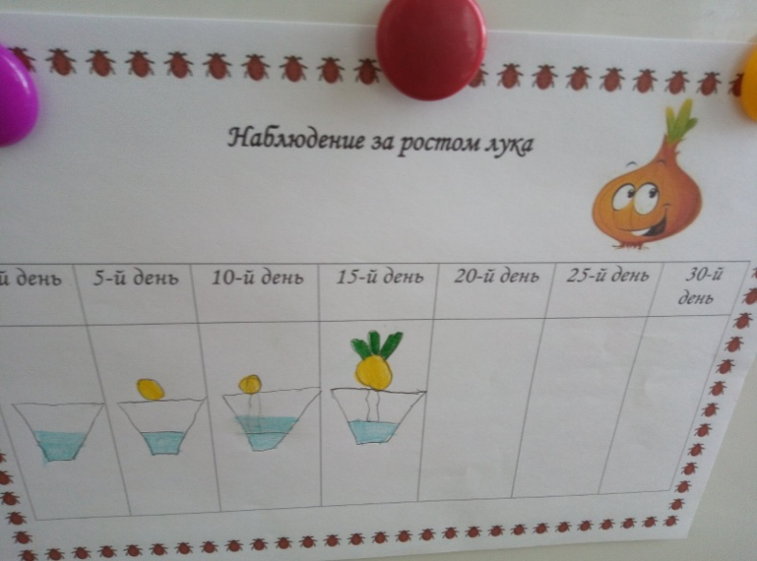
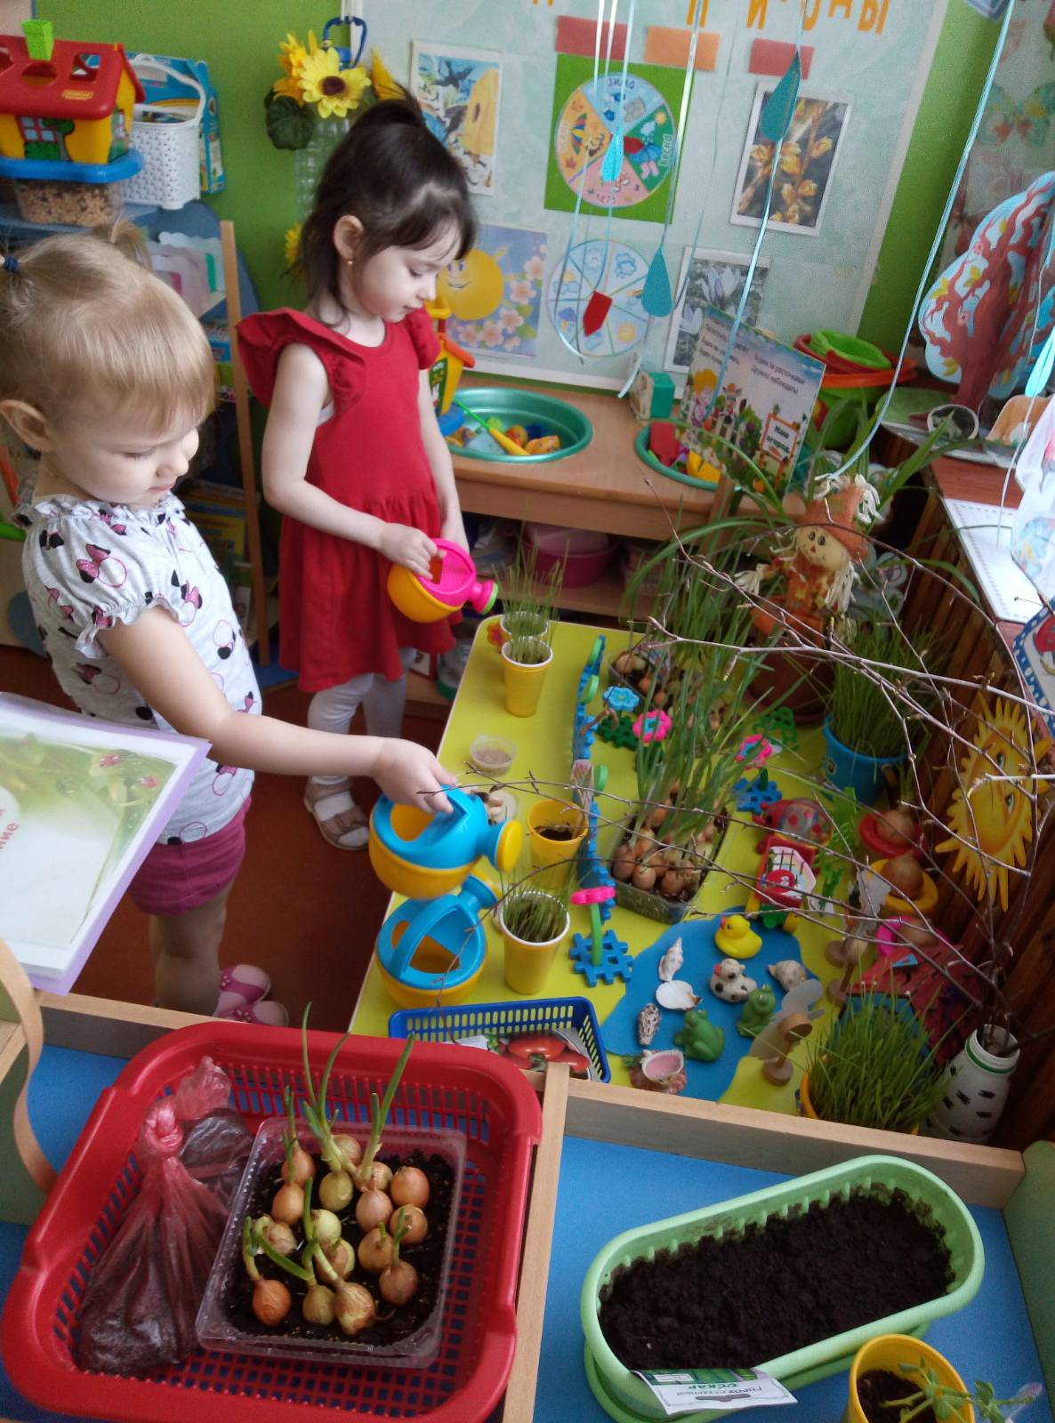
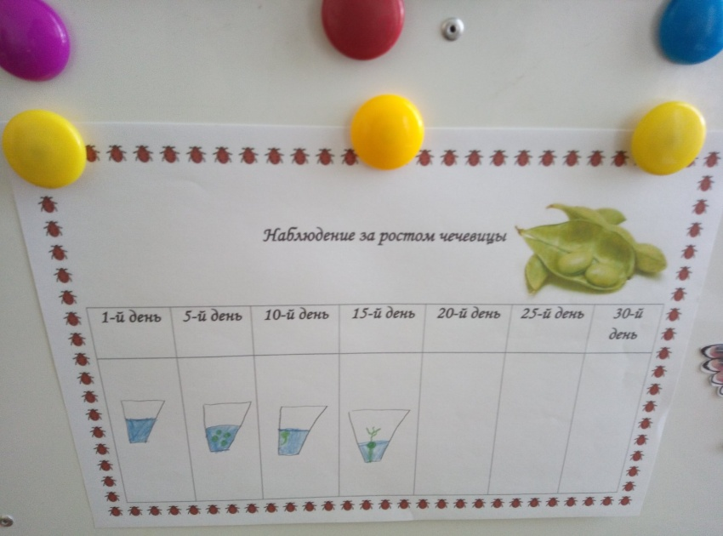
Наблюдали, поливали
28 марта

Slide 17
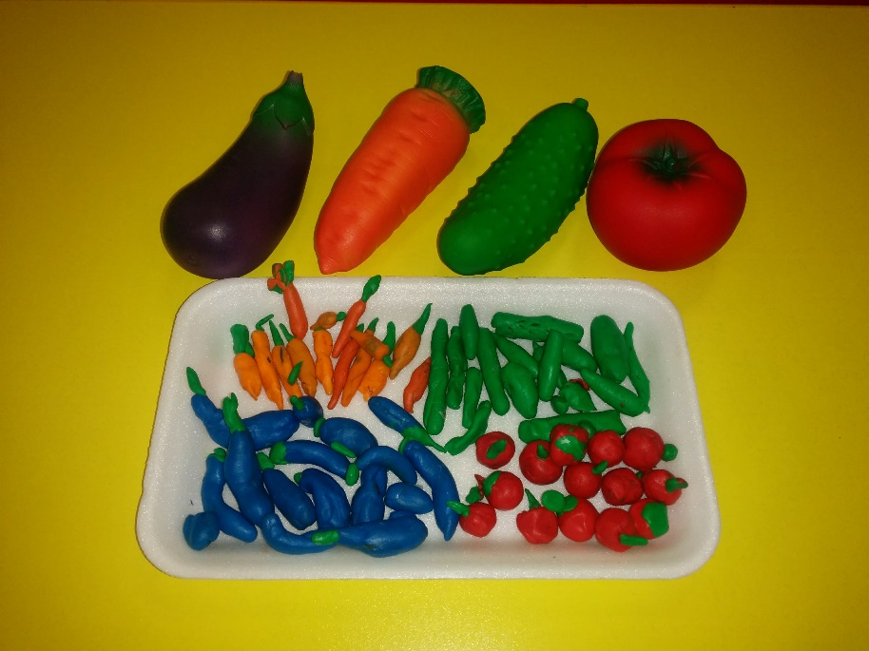
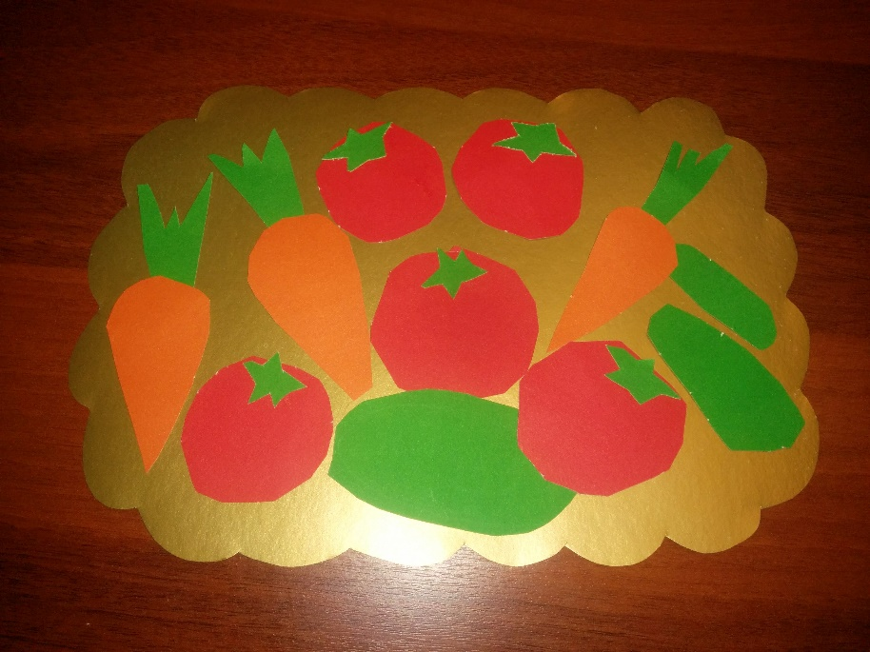

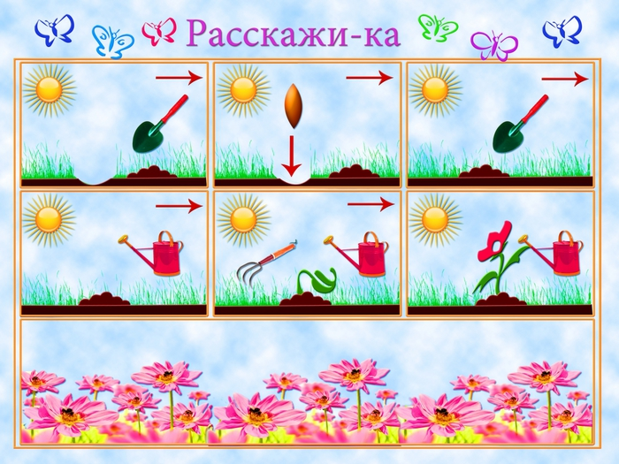
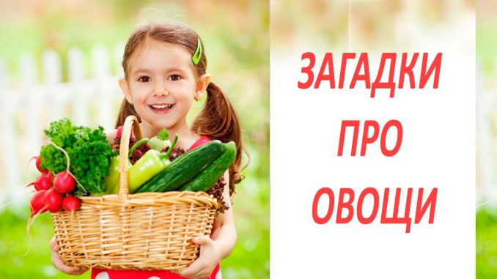
Мы лепили, рисовали,
Аккуратно вырезали,
В игры разные играли,
Стихи, рассказы почитали
И загадки отгадали.

Slide 18

Трудились дети от души.
Все растения хороши!
В горшочках личные посадки.
Горох, лук на грядках.
Зеленеет дружно травка
Птицам вкусная добавка.
Наблюдая дети знают,
Что растению всегда
Нужен СВЕТ, ЗЕМЛЯ, ВОДА.

Slide 19



Лук сажали мы и дома
Наблюдали, поливали
Витамины круглый год, Так необходимы, Чтобы нам не болеть Гриппом и ангиной.

Slide 20

Рецепты от родителей:
САЛАТ ИЗ ЗЕЛЕНОГО ЛУКА С ТВОРОГОМ И УКРОПОМ Творог — 200 г, лук зеленый — 50 г, укроп резаный — 2 ст. ложки, сметана — 1/2 стакана, зеленый салат — 4-5 листиков, соль. Протертый нежирный творог смешиваем со сметаной, мелко нарезанными укропом и зеленым луком, подсаливаем. При подаче в салатницу или тарелку положить несколько листиков салата, на них горкой творог, смешанный с зеленью и луком, а сверху поливаем сметаной.

Slide 21








Slide 22


КОНЕЦ

